Slide 1
O poder da fluidoterapia: o passe
Grupo Espírita Guillon Ribeiro
Escola de Evangelização de pacientes
Entendendo o Tratamento Espiritual

Slide 2
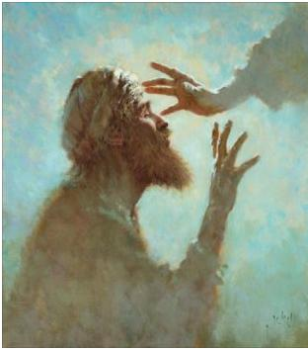
As curas de Jesus
“Quando Jesus desceu do monte, grandes multidões o seguiam. E eis que veio um leproso e o adorava, dizendo: Senhor, se quiseres, podes tornar-me limpo.
Jesus, pois, estendendo a mão, tocou-o, dizendo: Quero: sê limpo. No mesmo instante ficou purificado da sua lepra.”
        (Mateus 8: 1 – 3)
“Ora, tendo Jesus entrado na casa de Pedro, viu a sogra deste de cama; e com febre. E tocou-lhe a mão, e a febre a deixou; então ela se levantou, e o servia.
Caída a tarde, trouxeram-lhe muitos endemoninhados; e ele com a sua palavra expulsou os espíritos, e curou todos os enfermos.”
        (Mateus 8: 14 – 16)
Notes:
Encontramos no Evangelho de Jesus inúmeras passagens do Mestre curando enfermos. Em diversas dessas passagens, Jesus cura o doente pela imposição das mãos ou pelo toque. Temos nesses exemplos, inspiração para procedermos de igual forma.

Slide 3
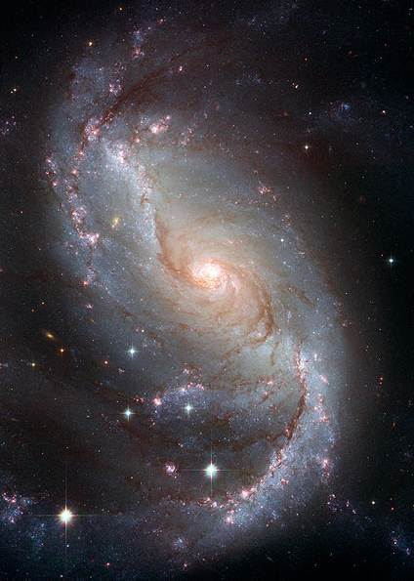
Magnetismo lei do Universo
“O magnetismo não foi inventado por ninguém; existe desde toda a eternidade!
Com efeito, o fluido é atração, lei única do Universo. É a fonte dos movimentos moral, material e intelectual, a fonte do progresso.”
        (ALLAN KARDEC. Revista espírita, 2.ed., julho 1869, p.287)
Notes:
O magnetismo não foi “inventado” pelo espiritismo. Ele é “a denominação dada aos estudos dos fenômenos relacionados com as propriedades dos imãs. Os primeiros fenômenos magnéticos foram observados na Grécia antiga, em uma cidade chamada Magnésia. Os primeiros estudos realizados nessa área foram feitos no século VI a.C. por Tales de Mileto, que observou a capacidade de algumas pedrinhas, que hoje são chamadas de magnetita, de atraírem umas às outras e também ao ferro.
Já a primeira aplicação prática do magnetismo foi encontrada pelos chineses: a bússola, que se baseia na interação do campo magnético de um imã (a agulha da bússola) com o campo magnético terrestre. No século VI, os chineses já dominavam a fabricação de imãs. (...) A grande revolução nos estudos do magnetismo foi feita por Oesterd, em 1820. Ele descobriu que fenômenos elétricos e magnéticos estão inter-relacionados. De acordo com essa teoria, denominada eletromagnetismo, cargas elétricas em movimento geram campo magnético, e campo magnético em movimento gera corrente elétrica. Esses estudos foram finalizados por Maxwell que estabeleceu bases teóricas sólidas sobre a relação entre o campo elétrico e o magnético, ou seja, as ondas eletromagnéticas.” (Internet: http://mundoeducacao.bol.uol.com.br/fisica/magnetismo.htm. Acesso em 01/02/2017)
Com o passar dos séculos o estudo sobre o magnetismo foi avançando e no século XIX Allan Kardec também se dedicava a esse campo do saber. Em O Livro dos Espíritos, questão 27, Kardec faz o seguinte esclarecimento sobre o fluido magnético:
“O que chamais fluido elétrico, fluido magnético, são modificações do fluido universal, que não é, propriamente falando, senão matéria mais perfeita, mais sutil e que se pode considerar independente.

Slide 4
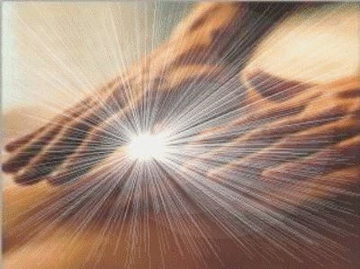
O que é o magnetismo
“O magnetismo, considerado em seu aspecto geral, é a utilização, sob o nome de fluido, da força psíquica por aqueles que abundantemente a possuem.”
        (LÉON DENIS. No Invisível, cap. 15)
Notes:
Assim como Kardec, diversos autores colocam o magnetismo como a fundamentação para diversos fenômenos espíritas. É necessário, pois, entender o magnetismo como utilização da força psíquica de certos indivíduos na utilização de fluidos que possuem de forma abundante. Podemos afirmar que todos temos esse fluido, porém, há certas pessoas que o possui em maior quantidade e podem se utilizar deles para auxiliar outras pessoas.

Slide 5
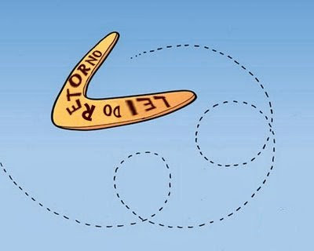
Atração de recursos espirituais para a cura
“Atraímos companheiros e recursos, de conformidade com a natureza de nossas ideias, aspirações, invocações e apelos.
Energia viva, o pensamento desloca, em torno de nós, forças sutis, construindo paisagens ou formas e criando centros magnéticos ou ondas, com os quais emitimos a nossa atuação ou recebemos a atuação dos outros.”
        (EMMANUEL. Roteiro, cap. 29)
Notes:
Chamar a atenção dos ouvintes para a imagem do bumerangue. Esclarecer que cada ato realizado em nossa vida, terá alguma consequência que deveremos assumir.. Quanto ao nosso pensamento, também podemos fazer essa correlação. Pensamentos desequilibrados, podem gerar como consequência o adoecimento do ser.
Todos nós sintonizamos com aqueles com quem somos afins. Durante as relações que estabelecemos, irradiamos nosso pensamento e trocamos com aqueles com quem convivemos as energias que criamos em torno de nós. Sem percebemos, atraímos ou repelimos pensamentos e fluidos que podemos absorver ou repelir, em conformidade com nossas aspirações. Se por um lado, podemos causar o adoecimento de nós mesmo, por outro, podemos encontrar caminhos para a cura de nossas doenças. Ao movimentarmos, por meio do nosso pensamento, fluidos salutares, podemos obter cura de várias enfermidades.

Slide 6

Criações mentais
Energias
Fluidos
Vibrações e pensamentos
Metabolização
“Compreendia, desse modo, mais uma vez, e sem qualquer obscuridade, que somos naturalmente vítimas ou beneficiários de nossas próprias criações, segundo as correntes mentais que projetamos [...].”
        (ANDRÉ LUIZ. Nos domínios da mediunidade, cap. 5)
Notes:
Deveremos ter muito cuidado com o que pensamos e desejamos para nós e para os outros. Allan Kardec, em A Gênese, capítulo 15, item 16, nos esclarece:
“Os maus pensamentos corrompem os fluidos espirituais, como os miasmas deletérios corrompem o ar respirável. Os fluidos que envolvem os Espíritos maus, ou que estes projetam são, portanto, viciados, ao passo que os que recebem a influência dos bons Espíritos são tão puros quanto o comporta o grau da perfeição moral destes.”
Por isso, devemos estar atentos, porque podemos adoecer dependendo do tipo de pensamentos que alimentamos em nós ou acolhemos de outras pessoas.

Slide 7

Absorção de fluido magnético: alimento mental
“No lar, na via pública, no trabalho, nas diversões, cada criatura recebe o alimento mental que lhe é trazido por aqueles com quem convive, temperado com o magnetismo pessoal de cada um [...].”
        (ANDRÉ LUIZ. Missionários da luz, cap. 14)
Notes:
Podemos absorver o fluido magnético de diversas formas: pelo pensamento, pela alimentação, pela respiração, quando estamos aprendendo algo, etc. Em cada situação, deveremos buscar o que há de melhor, garantindo a absorção dos fluidos que nos auxiliem a nos manter saudáveis, tanto do pondo de vista físico, como espiritual.

Slide 8
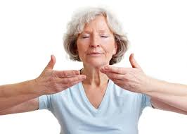
Absorção de fluido magnético: respiração
“Desconhece você, porventura, que o próprio homem encarnado recebe mais de setenta por cento da alimentação comum através de princípios atmosféricos, captados pelos condutos respiratórios?”
        (ANDRÉ LUIZ. Missionários da Luz, cap. 11)
Notes:
Podemos absorver o fluido magnético de diversas formas: pelo pensamento, pela alimentação, pela respiração, quando estamos aprendendo algo, etc. Em cada situação, deveremos buscar o que há de melhor, garantindo a absorção dos fluidos que nos auxiliem a nos manter saudáveis, tanto do pondo de vista físico, como espiritual.

Slide 9
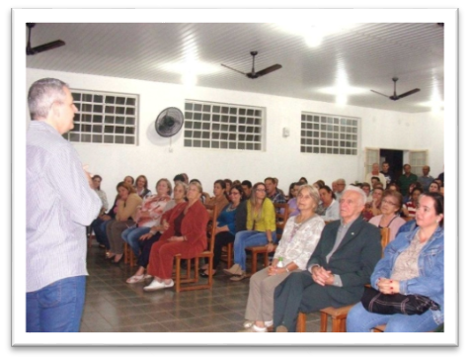
Absorção do fluido magnético: estudos
“O pensamento, portanto, produz uma espécie de efeito físico que reage sobre o moral, [...] podendo-se dizer que, em tais reuniões, ele (o homem) recupera as perdas fluídicas que sofre todos os dias pela irradiação do pensamento, como recupera, por meio dos alimentos, as perdas do corpo material [...].”
        (ALLAN KARDEC. A Gênese, cap. 14, item 20)
Notes:
Podemos absorver o fluido magnético de diversas formas: pelo pensamento, pela alimentação, pela respiração, quando estamos aprendendo algo, etc. Em cada situação, deveremos buscar o que há de melhor, garantindo a absorção dos fluidos que nos auxiliem a nos manter saudáveis, tanto do pondo de vista físico, como espiritual.

Slide 10

Absorção do fluido magnético: ação de boas palavras e bons pensamentos
“Quando se diz que um médico opera a cura de um doente, por meio de boas palavras, enuncia-se uma verdade absoluta, pois que um pensamento bondoso traz consigo fluidos reparadores que atuam sobre o físico, tanto quanto sobre o moral.”
        (ALLAN KARDEC. A Gênese, cap. 14, item 20)
Notes:
Podemos absorver o fluido magnético de diversas formas: pelo pensamento, pela alimentação, pela respiração, quando estamos aprendendo algo, etc. Em cada situação, deveremos buscar o que há de melhor, garantindo a absorção dos fluidos que nos auxiliem a nos manter saudáveis, tanto do pondo de vista físico, como espiritual.

Slide 11
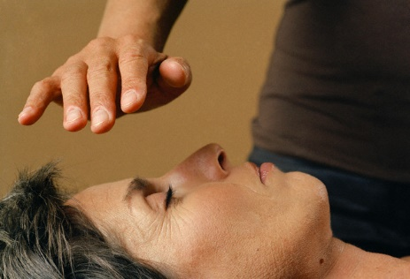
O fluido magnético pode ser transmitido
“O fluido vital se transmite de um indivíduo a outro. Aquele que o tiver em maior porção pode dá-lo a um que o tenha de menos e em certos casos prolongar a vida prestes a extinguir-se.”
        (ALLAN KARDEC. O Livro dos Espíritos, perg. 70)
Notes:
Devemos entender que o fluido magnético pode ser transmitido de uma pessoa para outra. Às vezes, fazemos isso sem termos a intenção. Quando, por exemplo, encontramos um amigo triste e na busca de ampará-lo e consolá-lo lhe damos um abraço, nesse momento, podemos transmitir fluidos que lhe auxiliará a melhorar. Podemos, também, fazer essa transmissão de fluidos de forma intencional e há pessoas que têm esse fluido em abundância, podendo auxiliar outras pessoas, inclusive quando estão gravemente enfermas.

Slide 12
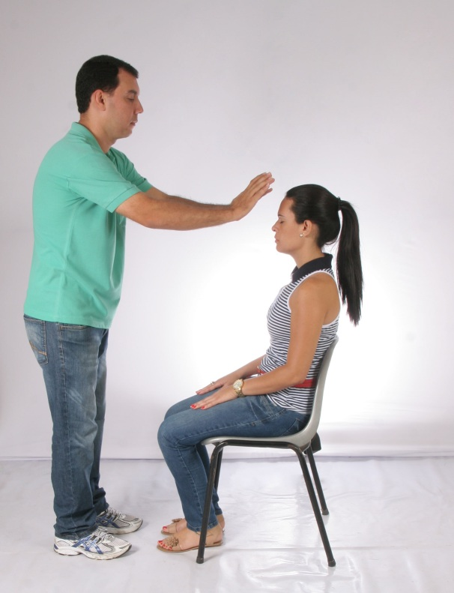
O passe: exemplo de transmissão do fluido magnético
“Assim como a transfusão de sangue representa uma renovação das forças físicas, o passe é uma transfusão de energias psíquicas, com a diferença de que os recursos orgânicos são retirados de um reservatório limitado, e os elementos psíquicos o são do reservatório ilimitado das forças espirituais.”
        (EMMANUEL. O Consolador, perg.98)
Notes:
O passe é na verdade uma transmissão de fluidos, de energias psíquicas direcionada a alguém necessitado. Ele é intencional, porque aplicamos o passe com o intuito de fazer alguém melhorar de alguma enfermidade ou mal-estar. O passe pode ser aplicado com diferentes técnicas, em que se pode dispersar ou repor os fluidos dependendo da necessidade daquele que o recebe.

Slide 13
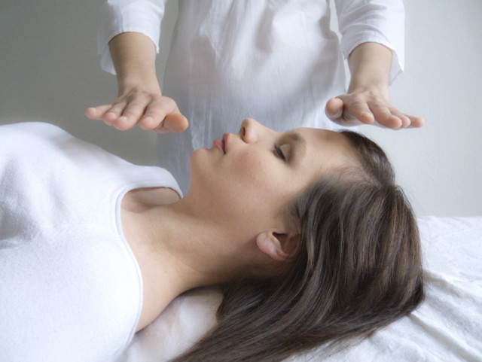
O passe
“O passe é uma transfusão de energias, alterando o campo celular.”
        (ANDRÉ LUIZ. Nos domínios da mediunidade, cap. 17)
Notes:
O passe pode alterar o campo celular do indivíduo. Nesse sentido, entendemos como campo celular, tanto as células do corpo físico, quanto as do corpo perispiritual.
Para melhor compreender essa afirmação, vejamos o que nos esclarece André Luiz, “Na própria ciência humana de hoje o átomo não é mais o tijolo indivisível da matéria ... que, antes dele, encontram-se as linhas de força, aglutinando os princípios subatômicos, e que, antes desses princípios, surge a vida mental determinante... Tudo é espírito no santuário da Natureza.
Renovemos o pensamento e tudo se modificará conosco. Na assistência magnética, os recursos espirituais se entrosam entre a emissão e a recepção, ajudando a criatura necessitada para que ela ajude a si mesma. A mente reanimada reergue as vidas microscópicas que a servem, no templo do corpo, edificando valiosas reconstruções. o passe, como reconhecemos, é importante contribuição para quem saiba recebê-lo, com o respeito e a confiança que o valorizam.” (ANDRÉ LUIZ. Nos domínios da mediunidade, cap. 17)

Slide 14
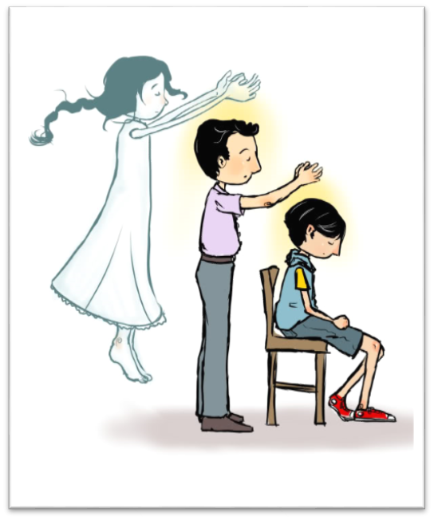
Por que aplicar o passe
“[...] tem como principal objetivo auxiliar a restauração do equilíbrio orgânico do paciente.
Por orgânico, aqui, entenda-se a estrutura completa do indivíduo – quando:
  desencarnado, Espírito e perispírito;
  quando encarnado, corpo físico, duplo etérico, perispírito e Espírito.”
        (LUIZ CARLOS DE M. GURGEL. O Passe Espírita.)
Notes:
Objetivo do passe é ajudar o indivíduo a reestabelecer sua saúde. O passe pode ajudar no campo físico e espiritual e pode ajudar também nos processos desobsessivos. Vejamos um exemplo relatado por André Luiz, no livro Nos domínios da mediunidade, cap. 23, em que a paciente estava passando por um processo obsessivo. No caso em questão, tanto a paciente encarnada, quanto o espírito obsessor recebem auxílio por meio do passe.
“(...) Interrompendo a conversação, nosso instrutor lançou-se ao amparo eficiente da dupla em deses­perada contenda.
Para o cuidado fraterno de que dava teste­munho, a doente e o perseguidor mereciam igual carinho.
Aplicou passes de desobstrução à garganta da enferma e, em breves instantes, o verdugo começou a falar, através dela, numa algaravia, cujo sentido literal não conseguíamos perceber.
Entretanto, pela onda de pensamento que lhe caracterizava a manifestação, sabíamos que a ira se lhe extravasava do ser.
Raul Silva, a seu turno, recolhendo impressões idênticas, pela dura inflexão da voz com que as palavras eram pronunciadas, procurava asserená-lo quase em vão.” (...)

Slide 15
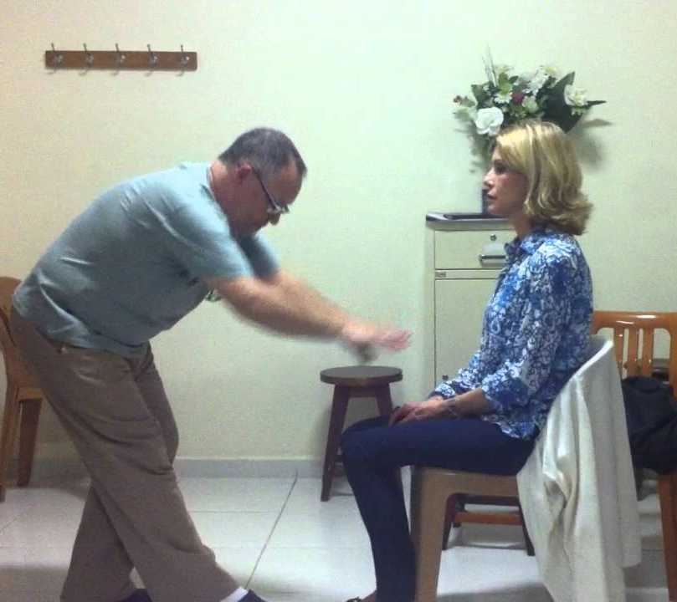
Eficácia do passe
“O passe poderá obedecer à fórmula que forneça maior porcentagem de confiança, não só a quem o dá, como a quem o recebe.”
        (EMMANUEL. O Consolador, perg.99)
Notes:
Para que o passe tenha eficácia é necessário preparo por parte do médium passista e de quem receberá o tratamento. André Luiz no livro Mecanismos da Mediunidade, capítulo 22, relata como ambos devem se portar.
Médium passista:
“Decerto, o estudo da constituição humana lhes é naturalmente aconselhável, tanto quanto ao aluno de enfermagem, embora não seja médico, se recomenda a aquisição de conhecimentos do corpo em si. E do mesmo modo que esse aprendiz de rudimentos da Medicina precisa atentar para a assepsia do seu quadro de trabalho, o médium passista necessitará vigilância no seu campo de ação, porquanto de sua higiene espiritual resultará o reflexo benfazejo naqueles que se proponha socorrer. Eis porque se lhe pede a sustentação de hábitos nobres e atividades limpas, com a simplicidade e a humildade por alicerces no serviço de socorro aos doentes, de vez que semelhantes fatores funcionarão à maneira do tungstênio na lâmpada elétrica, suscetível de irradiar a força da usina, produzindo a luz necessária à expulsão da sombra.
O investimento cultural ampliar-lhe-á os recursos psicológicos, facilitando-lhe a recepção das ordens e avisos dos instrutores que lhe propiciem amparo, e o asseio mental lhe consolidará a influência, purificando-a, além de dotar-lhe a presença com a indispensável autoridade moral, capaz de induzir o enfermo ao despertamento das próprias forças de reação.”
Paciente:
“O processo de socorro pelo passe é tanto mais eficiente quanto mais intensa se faça a adesão daquele que lhe recolhe os benefícios, de vez que a vontade do paciente, erguida ao limite máximo de aceitação, determina sobre si mesmo mais elevados potenciais de cura.
Nesse estado de ambientação, ao influxo dos passes recebidos, as oscilações mentais do enfermo se condensam, mecanicamente, na direção do trabalho restaurativo, passando a sugeri-lo às entidades celulares do veículo em que se expressam, e os milhões de corpúsculos do organismo fisiopsicossomática tendem a obedecer, instintivamente, às ordens recebidas, sintonizando-se com os propósitos do comando espiritual que os agrega.”

Slide 16

Renovação do pensamento
“Renovemos o pensamento e tudo se modificará conosco. Na assistência magnética, os recursos espirituais se entrosam entre a emissão e a recepção, ajudando a criatura necessitada para que ela ajude a si mesma.”
        (ANDRÉ LUIZ. Nos Domínios da Mediunidade,
        cap. 17 )
Notes:
A renovação do pensamento é condição indispensável para que o homem esteja em harmonia consigo mesmo e se mantenha equilibrado. Obviamente, a terapia por meio de passes o auxiliam o recobrar a saúde. Contudo, é preciso esforço diário para vencer as más tendências, modificando o pensamento e as ações. Emmanuel nos elucida sobre a correlação entre quem somos e o que pensamos e nos recomenda que mantenhamos nossos pensamentos direcionados para o bem.
“Nosso espírito residirá onde projetarmos nossos pensamentos, alicerces vivos do bem e o mal. Por isto mesmo, dizia Paulo, sabiamente:
"Pensai na coisas que são de cima”. (EMMANUEL. Pão Nosso, lição 177 )

